Slide 1
Кинематический мост
Мост, который должны полюбить инвесторы

Slide 2
Бизнес основан на инновации в области машиностроения. Эта инновация позволяет создать новый продукт, который получил название «Кинематический мост» (сокращённо «кинмост»). Сутью является механическая конструкция по своим действиям похожая на поточную линию. Эта линия переносит кабины с пассажирами или автомобилями с одного края препятствия на другой. Главным конкурентным преимуществом проекта является низкая цена данной конструкции по сравнению с классическим мостом (возможно в 10 раз).

Slide 3
Не смотря на все экономические проблемы урбанизация и развитие городов продолжается, также как и производство автомобилей. Мосты необходимы для развития транспортной инфраструктуры, и строительство их не уменьшилось даже в кризис. Но крупный мост является дорогим сооружением, которое окупается 20 – 30 лет при условии организации платного проезда по мосту. О потенциальном количестве мостов, которое требуется России можно прочитать на сайте ассоциации мостостроителей:
http://amost.org/rus/news_bridge/281/
Предлагается принципиально другая конструкция моста без дорожного полотна. Она существенно снижает его стоимость. Такой мост имеет некоторые эксплуатационные недостатки, которые не мешают клиентам преодолеть препятствие, а инвесторам получить прибыль.

Slide 4
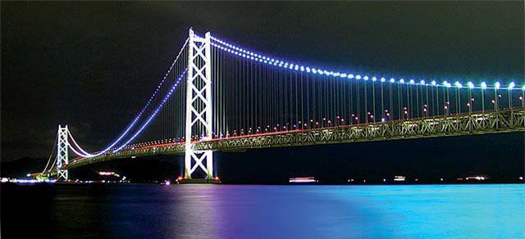
Ниже приводится несколько крупных мостов с комментариями по их стоимости:
- мост Akashi-Kaikyo, Япония, стоимость 4,2 миллиарда долларов. Построен в 1998 г. Пошлина за проезд 20 долларов. Предполагается, что он окупится за 30 лет.

Slide 5
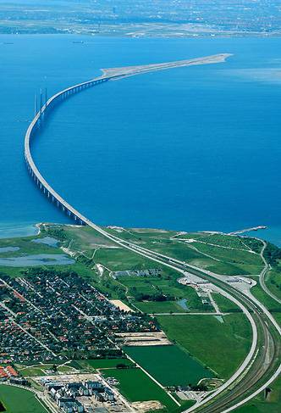
Эресуннский мост-тоннель из Дании в Швецию
Стоимость проекта составила около трех миллиардов евро и ожидается, что он окупится в течении 30-35 лет

Slide 6
Также можно посмотреть конструкцию, которая похожа
на предлагаемый проект. Её разработал немецкий
изобретатель Emil Schmid и назвал PeopleMover. В Германии действуют несколько подобных устройств. Видео можно посмотреть здесь:
www.schmidgruppe.de/t3/spm_video.0.html
И здесь:
http://youtu.be/qhQI0fVzYO8
Конструкция по предлагаемому проекту, с точки зрения
потребительских свойств, отличается от вышеуказанной
повышенной пропускной способностью.
Как следствие, стоимость единицы пропускной
способности (автомобилей или человек в час) существенно
ниже.

Slide 7
Предлагаемый мост может занять нишу в транспортной
инфраструктуре там, где невыгодно строить классический мост. Например:

Slide 8
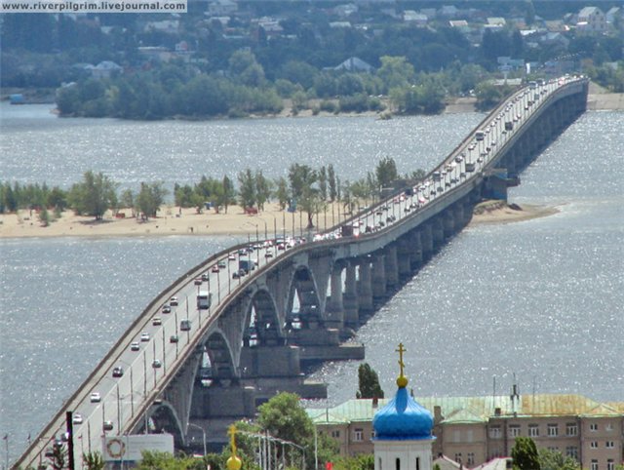
- Через препятствие, которое вынуждает располагать его высоко над поверхностью земли. Например, через судоходную реку в равнинной местности.

Slide 9
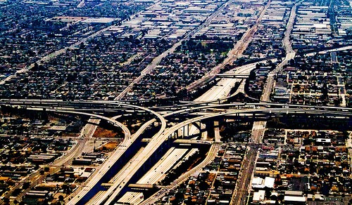
Или над сложной транспортной развязкой.

Slide 10
  - Через препятствие для переноса автомобилей, в месте, где трафик ниже 800 автомобилей в час, а другие транспортные средства (например, паром) не могут обработать такую нагрузку.
- Для перемещения пешеходов через препятствие.
Но подъём для них очень высокий, расстояние большое, а
подземный переход сделать трудно и дорого.
- там, где необходимо перемещение пассажиров
через препятствие, а строительство классического
автомобильного моста приведёт к заторам транспорта
в прилегающей местности. То есть, появиться возможность для пассажиров преодолеть препятствие, а
автотранспорт не будет перегружать транспортную сеть.

Slide 11
  Также надо отметить, что помимо более низкой стоимости строительство кинмоста займёт меньше времени, чем классического.
  Так как по техническим причинам пассажиры будут подниматься на большую высоту, то это позволит использовать кинмост для их эстетического наслаждения при обзоре окружающей местности как на «колесе обозрения».

Slide 12
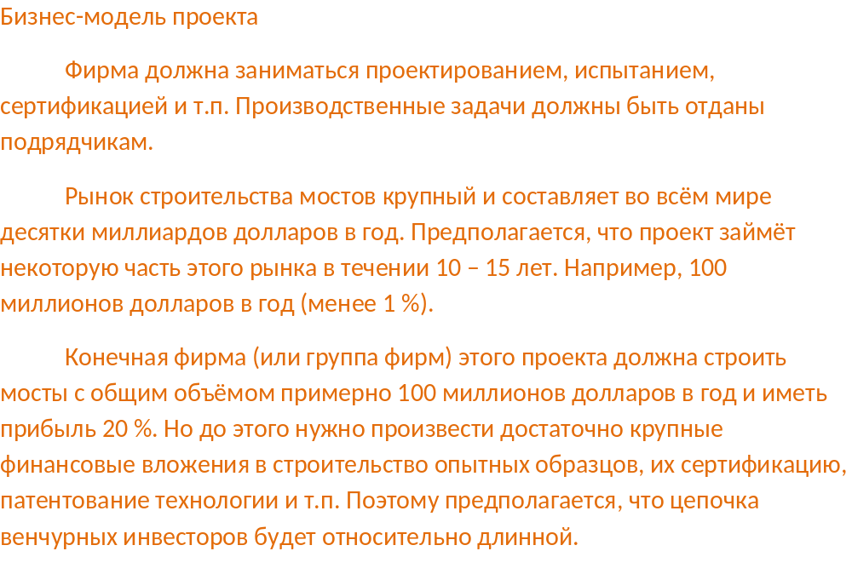

Slide 13
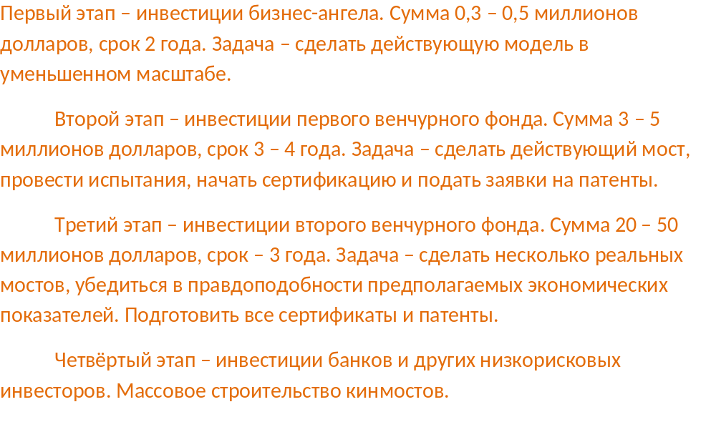

Slide 14
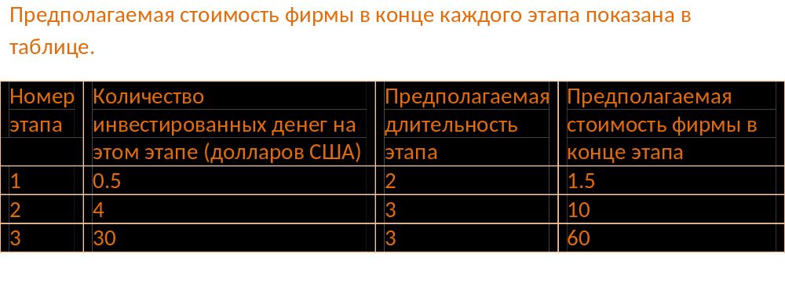

Slide 15
Автор работает над этой идеей в течении нескольких лет. В апреле 2010 года он отправил статью в журнал «Вестник мостостроения». Сотрудники журнала размышляли над этой проблемой больше года и решили опубликовать её. Косвенно это означает, что редакция (а это профессионалы своего дела) не считает эту идею глупостью.
На сегодняшний день автору понятно как можно сделать такой мост. Это реалистично и вполне согласуется с современной механикой и автоматикой.
Адрес автора:
Andrey_shilov@mail.ru

